Slide 1






For each:
For-Schleife:
=> Preis: Man braucht den Platz eines Arrays!
Achtung bei mutable state:

Slide 2
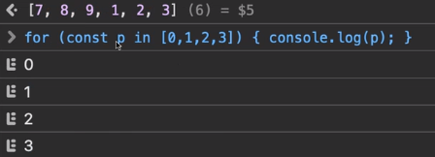
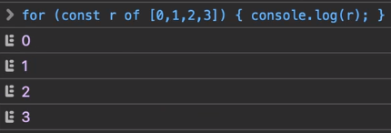




For in (nicht verwenden!):
For of:

